Slide 1
муниципальное бюджетное дошкольное образовательное учреждение детский сад «Светлячок»
р.п. Шаранга
Отчёт работы по самообразованию на тему: «Воспитание сказкой детей раннего возраста»
ОО «Социально-коммуникативное развитие»
Выполнила :
Рогожникова Н.П.
2018г.

Slide 2
Актуальность:
В современном обществе книги ушли на второй план. Их место занял телевизионный экран, гаджеты с новыми героями, не всегда с положительными поступками. Общение взрослого с ребёнком сводится к минимуму. Кто преподаст ему первые уроки нравственности? Кто научит его быть добрым, чутким, честным, справедливым? Очень важно не упустить благоприятный ранний возраст, когда детям свойственно подражание, эмоциональность, впечатлительность.
Одним из эффективных средств личностного развития ребёнка является сказка. Сказка позволяет осуществлять связь между сказочными событиями и поведением в реальной жизни или перенос сказочных смыслов в реальность. Подобранные сказки ориентированы на какую-либо проблему, определенную ситуацию, в которой оказывается ребёнок. В них он находит «выход», сложное оказывается понятным. Снимается «напряжённость непонимания», ребёнок чувствует эмоциональный комфорт, становится самостоятельным, инициативным, активным, коммуникативным.
«…Через сказку, фантазию, игру, через неповторимое детское творчество - верная дорога к сердцу ребенка. Сказка - это ключик, с помощью которого можно открыть эти истоки, и они забьют животворными ключами»
В.Сухомлинский

Slide 3
Цель.: создать условия
-для воспитания ценностных ориентиров (хорошо, плохо, опасно), посредством сказки,
-для развития позитивных качеств личности в форме партнёрских взаимоотношений с детьми;
-для формирования психологического здоровья детей (эмоционально-положительный настрой, доброжелательная атмосфера).
Задачи:
-Проявление инициативности во взаимоотношениях со взрослыми (вступает в контакт, адекватно относится к оценке взрослым, наблюдается надёжная привязанность к взрослому)
-Проявление интереса к своей личности ( свое «Я») в различных видах деятельности. (уверенность в себе, доверие к миру, инициативность , любознательность, самостоятельность, права выбора).
-Приобретение опыта поведения и общения среди сверстников ( проявлять доброжелательность, заботу, жалость, сочувствие)
-Привлечение родителей к сотрудничеству по теме.

Slide 4
Ожидаемые результаты:
-ребёнок активный, жизнерадостный, инициативный, любознательный в различных видах деятельности
- вступает в контакт со взрослыми,
-адекватно относится к оценке взрослым,
-наблюдается надёжная привязанность к взрослому
-готов к совместной деятельности со сверстниками
- проявляет доброжелательность, заботу, жалость, сочувствие к окружающим
- имеет представление о значении слов «хорошо», «плохо», «опасно»
- имеет представление о добре, зле, дружбе,
-взаимодействие с семьёй позволило достичь наибольших результатов.
-изучена методическая литература
- пополнена книжная полка необходимыми художественными произведениями.

Slide 5
Подготовительный этап
Педагог
Дети
Родители
Подбор литературы (методической и художественной)
Разработка перспективного плана
Работа с социумом (библиотека, интернет-магазин)
Подготовка атрибутов.
Создание фонотеки
Анализ диагностики
Выявление проблемы
Разделение детей по подгруппам
Анкетирование
Оказание помощи в оснащении РППС
Индивидуальные
беседы по выявлению проблемы

Slide 6
Календарно- тематическое планирование
Срок | Содержание | Тема
Октябрь | Адаптация к ДОУ | «Сказка о детском саде»
Ноябрь декабрь | Развитие навыков самообслуживания | «О чём ночью шепчут игрушки в детском саду» «Сказка про башмачки»
Январь февраль | Гармонизация отношений в группе. | «Маленькая ёлочка» «Кот Васька»
Март | Отношение к своим близким | «Ёжик» «Цветок и бабочка»
Апрель Май | Формирование основ безопасности | «Как зайчонок Стёпа в лесу заблудился» «Волк и семеро козлят»

Slide 7
Игры (речевые, подвижные, пальчиковые)
Музыкальное сопровождение
Продуктивная деятельность
Чтение сказки
Методы и приёмы
Театрализованная деятельность
Словесное комментирование(беседа по вопросам)
Сюрпризный момент
Психогимнастика (этюды).

Slide 8
Структура работы со сказкой
Вхождение в сказку (сюрпризный момент)
Ц.: мотивация.
2.Чтение или рассказ (показ театра, иллюстраций, путешествие,, использование музыкального сопровождения)
Ц.: осмысление сюжета, восприятие образа.
3.Беседа по вопросам (музыкальные загадки, различные игры, элементы психогимнастики, выстукивание ритмического рисунка)
Ц.: овладение навыками управления своими поведенческими реакциями
4. Упражнение на произвольное напряжение и расслабление мышц (пантомимические упражнения).
Ц.: приведение в равновесие эмоционального поведения.
5.Продуктивная деятельность(рисование, лепка, конструирование
Ц.:

Slide 9
Практический этап
Педагог
Дети
Родители
Оформление папки-передвижки
«Роль народной сказки в воспитании детей» идр.
Практический материал с рекомендациями«Терапевтические сказки»
Изготовление настольного театра «Как зайчик в лесу заблудился.
Реализация плана, внесение изменений по ситации
Подбор
необходимой литературы
Консультации с педагогом -психологом
Активное участие с воспитателем в разных видах деятельности
Самостоятельная деят -сть.

Slide 10
Обобщающий этап
Педагог
Дети
Родители
Анализ диагностики
Анализ проведённой работы и прогнозирование задач
Представление опыта работы на педсовете ДОУ
Размещение практического материала на личном сайте
Игры по сказкам «Узнай сказку», «Узнай героя по музыке (ритмическому рисунку)»
«Найди картинку к сказке»
и др.
Анкетирование
Оформление альбома рисунками, иллюстрациями
к сказкам.

Slide 11
Результаты:
Чаще проявляют интерес к играм сверстников, сочувствие, дружеское отношение.
Инициативны в общении со взрослыми, употребляют вежливые слова, адекватно реагируют на оценку поведения
Более самостоятельны в самообслуживании.
Осторожны в играх. Понимают слово «Опасно».
Октябрь 2017г.

Slide 12
Перспективы:
Использовать другие(авторские, народные) сказки в работе с детьми для решения задач в области социально-коммуникативное развитие, опираясь на апробированные методы, приёмы и структуру.
Продолжить изучение методической литературы, опыта работы коллег по данной теме
Разработать план работы с детьми по использованию сказки в области «Речевое развитие» на следующий учебный год.
Привлечь родителей для участия в инсценировках, постановках сказочных сюжетов.
Пополнить книжную полку произведениями по теме.

Slide 13
Используемые источники:
1.Абрамова Л.В., Слепцова И.Ф. Социально-коммуникативное развитие дошкольников: вторая группа раннего возраста.- М.:МОЗАИКА-СИНТЕЗ,2016..
2.Деева Н.А. «Игровые здоровьезберегающие технологии: психогимнастика, зарядка для глаз, пальчиковые игры, физкультминутки».-Волгоград: Учитель.
3.Картушина М.Ю.Забавы для малышей М.: Сфера,2006г.
4.Т.А. Шорыгина «Понятные сказки. Беседы с детьми об игрушках, растениях и животных».-М.: ТЦ «Сфера», 2016г.
5.Т.А. Шорыгина «Безопасные сказки.Беседы с детьми о безопасном поведении дома и на улице».- М.: ТЦ Сфера, 2016г.
6. интернет-ресурс nsportal.ru doshkolnik.ru

Slide 14
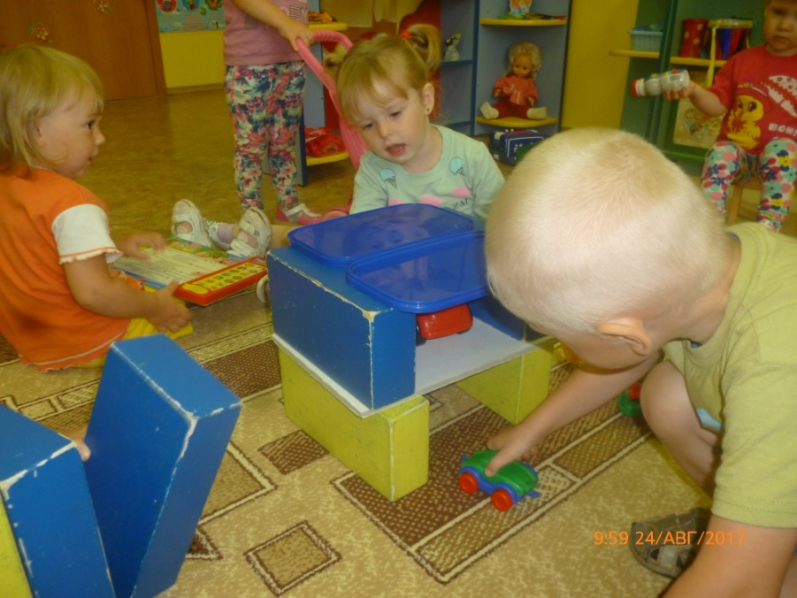
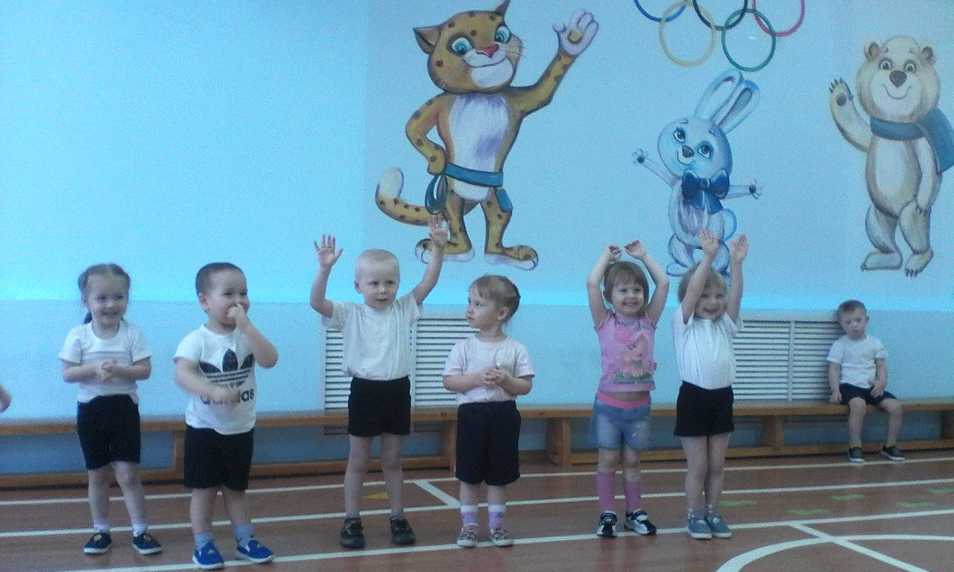
Строим гараж для машинок(«О чём ночью шепчут игрушки в детском саду»)
Пантомимический этюд «Ёлочка»

Slide 15
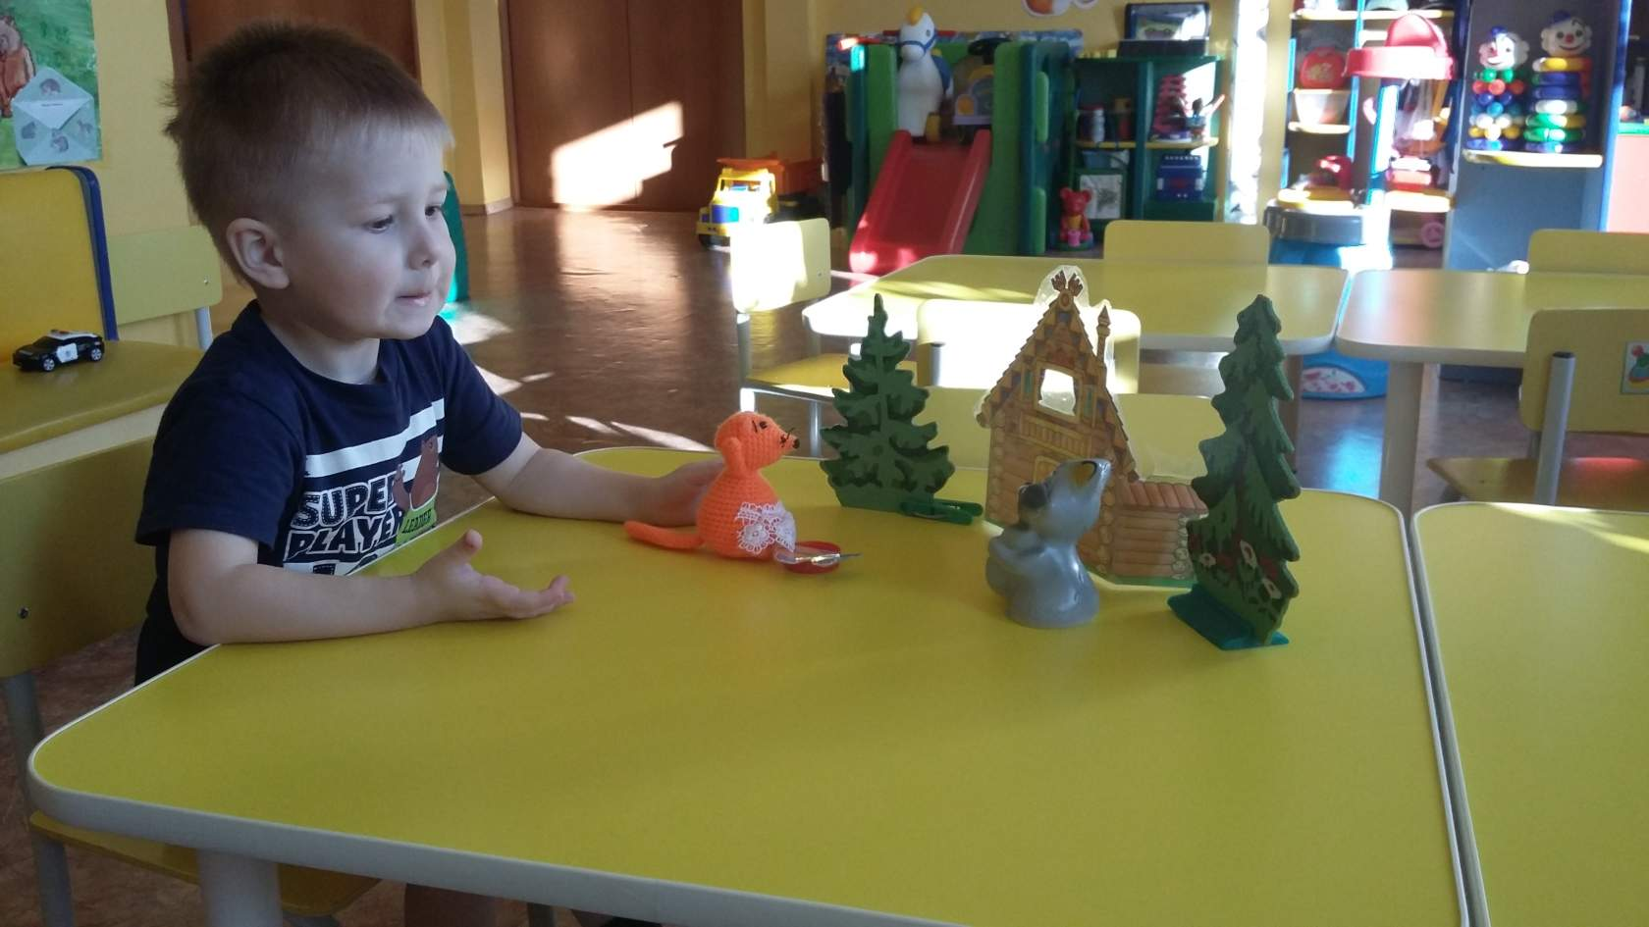
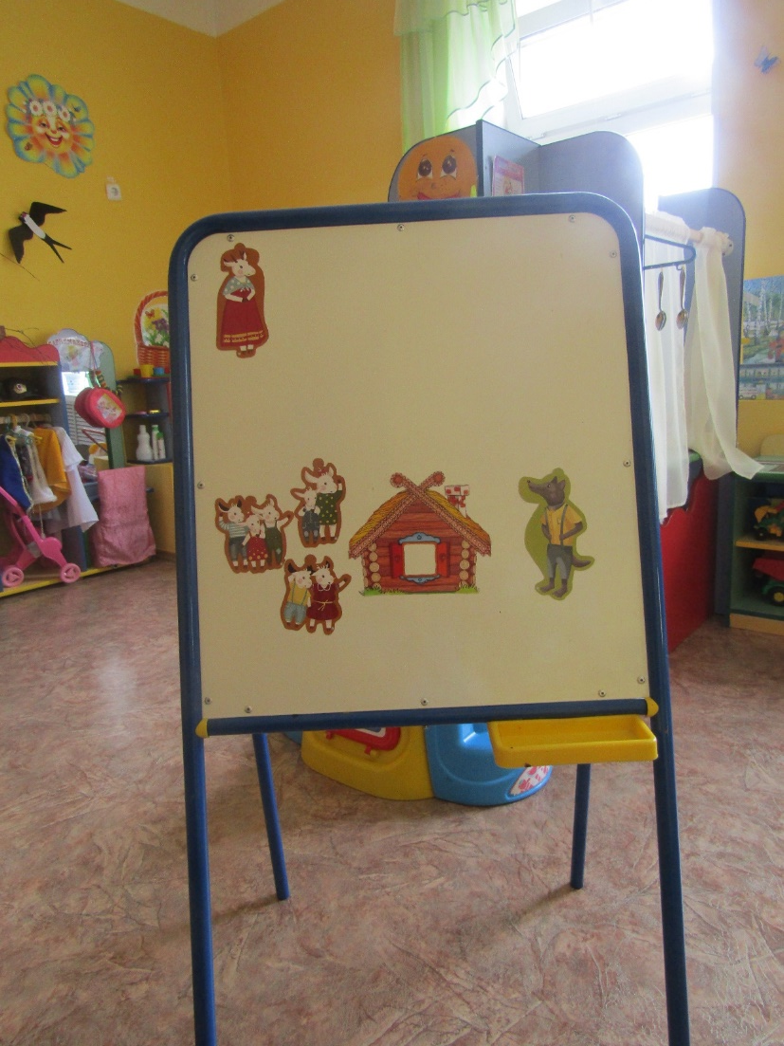
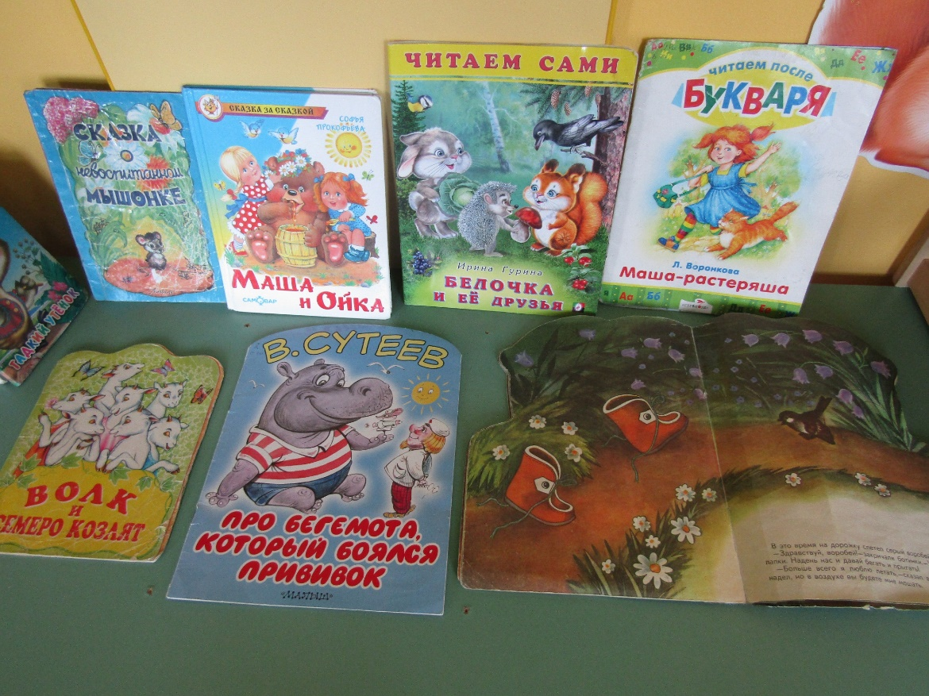
Магнитный театр «Волк и семеро козлят»
Показ фрагмента сказки «Кот-Васька»

Slide 16
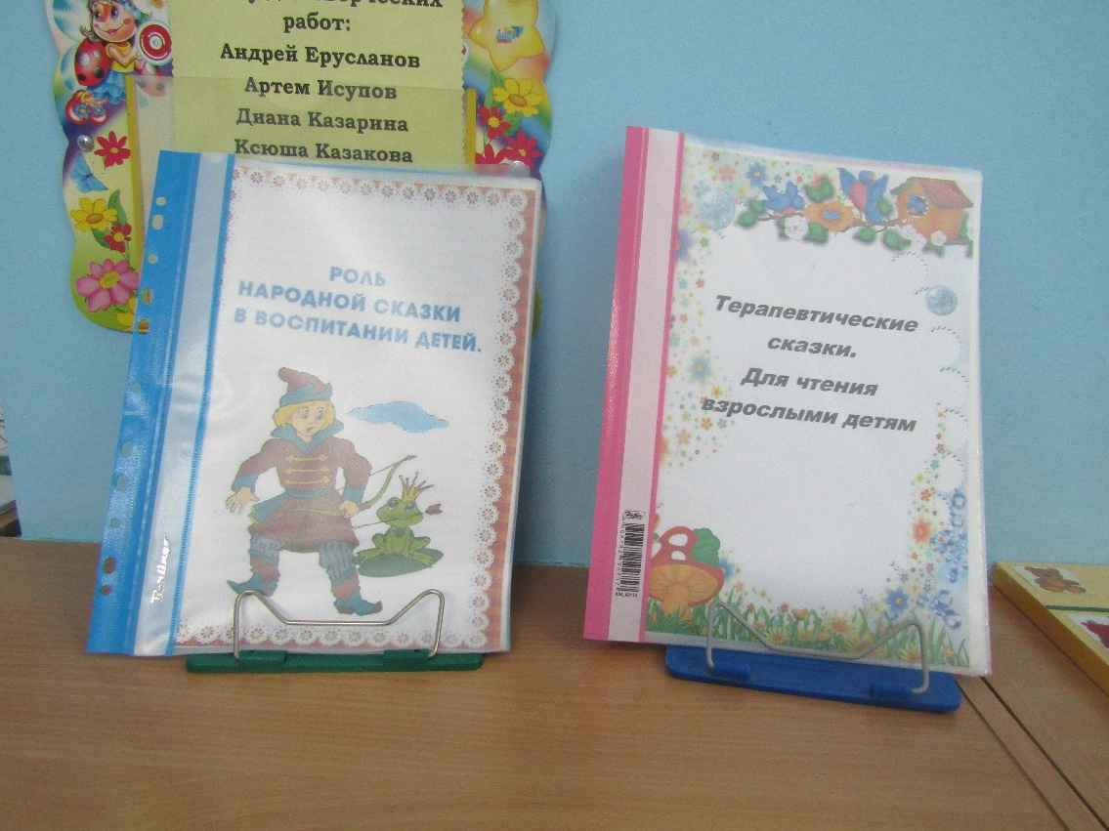
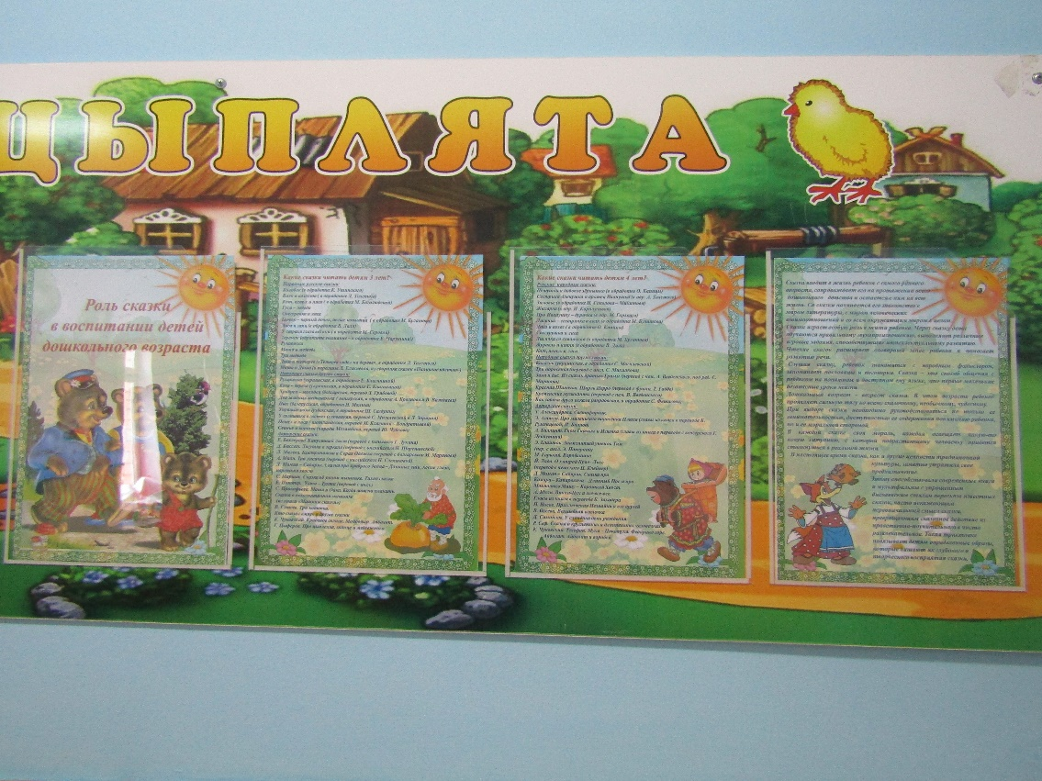
Информация для родителей:
Рекомендации «Какие сказки читать детям трёх лет», папки-передвижки, сборник сказок

